Slide 1

Лекция 6. Богоявление и Крещение Господне. Искушение Господа в пустыне.

Slide 2
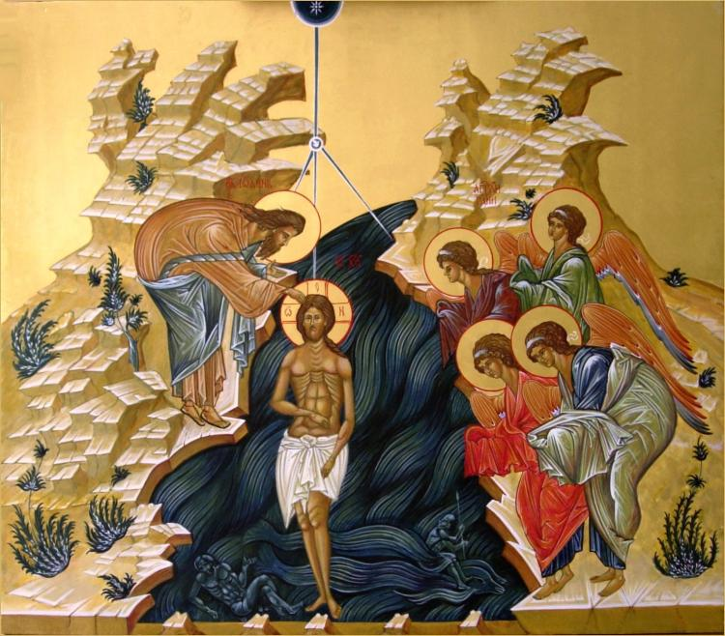
Крещение Господне

Slide 3
Крещение Господне
Мф. 3, 13-16 | Мк. 1, 9 | Лк. 3. 21
13. Тогда приходит Иисус из Галилеи на Иордан к Иоанну креститься от него. 14. Иоанн же удерживал Его и говорил: мне надобно креститься от Тебя, и Ты ли приходишь ко мне? 15. Но Иисус сказал ему в ответ: оставь теперь, ибо так надлежит нам исполнить всякую правду. Тогда Иоанн допускает Его. 16. И, крестившись, Иисус тотчас вышел из воды | 9. И было в те дни, пришел Иисус из Назарета Галилейского и крестился от Иоанна в Иордане. | 21. Когда же крестился весь народ, и Иисус, крестившись, молился:
Евфимий Зигабен: «Креститель всякого крещаемого, погрузив его по шею в воде, удерживал, пока тот исповедовал свои грехи, и только после исповеди он выходил из воды, – но Христос, не имея грехов, не был удерживаем в воде, и потому евангелист сказал, что Он тотчас вышел из воды»
Евфимий Зигабен: «Перестань теперь снимать покровы с Моей непогрешимости и Божества, не время теперь для этого, но Я крещусь от тебя согласно Домостроительству».
Блж. Феофилакт: «Чистый крестится, чтобы нас омыть и показать нам, что если мы желаем креститься, то должны сперва очиститься, чтобы не осквернить крещения»
Блж. Феофилакт: «Правдою называет закон»
Свт. Иоанн Златоуст: «правда есть исполнение заповедей»
Свт. Иоанн Златоуст: «С рабами Господь, с виновными Судия идет креститься. Но не возмущайся этим: в этом-то смирении и сияет особенно высота Его. Да и чему удивляться, если принял крещение и вместе с другими пришел к рабу Тот, Который благоволил столько времени быть в девической утробе, родиться с нашим естеством, принять заушения и крест, и претерпеть все, что претерпел Он? То чудно, что Он, будучи Богом, восхотел соделаться человеком; все же прочее было уже следствием этого»
Прп. Иссидор Пелусиот: «остави ныне, - то есть теперь время обнищания, теперь место снисхождению, по которому воспринял Я на Себя человека и принимаю Крещение, чтобы его соделать чистым от преступления. Теперь требуется не власть Владычняя, но рабское уничижение: остави ныне исполниться милосердию, чтобы не было препятствия к спасению человеков»
Блж. Иероним: «Троякая причина была для того, чтобы Спасителю (Иисусу) принять крещение от Иоанна. Во-первых, чтобы, так как Он родился человеком, исполнить всякую правду и смирение перед законом. Во-вторых, чтобы Своим крещением утвердить значение крещения Иоаннова. В-третьих, чтобы, освящая воды Иордана, показать через нисхождение голубя пришествие Святого Духа во время крещения верующих»
Согласно Ев. Луке «Иисус крестившись, молился». Несомненно, о том, чтобы Отец Небесный благословил начало Его служения. Апостол Павел в послании своем к евреям (10, 5—9), говорит, что Сын Божий, входя в мир, говорил слова, открытые некогда пророку Давиду: «Иду исполнить волю Твою, Боже» (Пс. 39, 7—9).

Slide 4
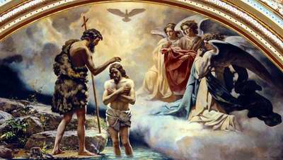
Богоявление

Slide 5
Богоявление
Блж. Иероним: «В крещении показывается таинство [Святой] Троицы: Господь получает крещение; Дух нисходит в виде голубя, и слышится голос Отца, дающего свидетельство о Сыне».
Мф. | Мк. | Лк. | Ин.
16. и се, отверзлись Ему небеса, и увидел Иоанн Духа Божия, Который сходил, как голубь, и ниспускался на Него. 17. И се, глас с небес глаголющий: Сей есть Сын Мой возлюбленный, в Котором Мое благоволение. | 10. И когда выходил из воды, тотчас увидел Иоанн разверзающиеся небеса и Духа, как голубя, сходящего на Него. 11. И глас был с небес: Ты Сын Мой возлюбленный, в Котором Мое благоволение. | отверзлось небо, 22. и Дух Святый нисшел на Него в телесном виде, как голубь, и был глас с небес, глаголющий: Ты Сын Мой Возлюбленный; в Тебе Мое благоволение! | 32. И свидетельствовал Иоанн, говоря: я видел Духа, сходящего с неба, как голубя, и пребывающего на Нем. 33. Я не знал Его; но Пославший меня крестить в воде сказал мне: на Кого увидишь Духа сходящего и пребывающего на Нем, Тот есть крестящий Духом Святым. 34. И я видел и засвидетельствовал, что Сей есть Сын Божий.
Блж. Феофилакт: ««Как голубь» по причине незлобия и кротости голубя и потому, что голубь есть самая чистая птица, не остается там, где есть нечистота,- так и Дух Святой. Но и при Ное голубь возвестил прекращение потопа, неся масличную ветку; так и здесь Дух Святой показывает разрешение грехов. Там масличная ветка, а здесь милость Божия»
Свт. Иоанн Златоуст: «Естественно, народ почитал Иоанна гораздо выше Христа. Тот всю жизнь свою проводил в пустыне, был сын архиерея, носил необычайную одежду, призывал всех ко крещению, и сверх того, родился от неплодной; Иисус же произошел от незнатной отроковицы (рождение от Девы не было еще всем известно), воспитывался в доме, обращался со всеми и носил обычную одежду. Так как никто еще не знал неизреченных тайн домостроительства, то и почитали Христа меньшим. Крещение от Иоанна еще более могло утверждать иудеев в этом мнении, если бы даже они и не имели других побуждений к тому. Они думали о Иисусе, что и Он из числа обыкновенных людей. Если бы Он был необыкновенный человек, рассуждали они, то не пришел бы креститься вместе с другими. Напротив, Иоанн был в глазах их гораздо более и удивительнее Его. Вот почему, чтобы такая мысль не утвердилась в народе, тотчас, по крещении Иисуса, отверзаются небеса, нисходит Дух, и вместе с Духом глас, возвещающий достоинство Иисуса, как Единородного»
Свт. Иоанн Златоуст: «А так как этот глас: «Сей есть Сын Мой возлюбленный» (Мф.3:17) многим казался относящимся к Иоанну, то Дух Святый сошел в виде голубя, чтобы обратить глас на Иисуса, и показать всем, что слово «сей» сказано не об Иоанне крестившем, но об Иисусе крестившемся.»
Для кого было это сверхъестественное явление?
1) для Самого Иисуса Христа. Поэтому-то Евангелист Матфей говорит: отверзлись Ему небеса, то есть Иисусу, для Иисуса.
2) для Предтечи, так как, по его же свидетельству, переданному Евангелистом Иоанном, Пославший его крестить сказал ему: На Кого увидишь Духа сходящего и пребывающего на Нем, Тот есть крестящий Духом (Ин. 1, 33). Предтеча увидел Духа в виде голубя, сходящего на Иисуса, и тотчас же понял, что Этот Иисус и есть крестящий Духом Мессия, Сын Божий.
3) для всего народа.
Блж. Феофилакт: «Адам заключил их, а Христос открывает, чтобы ты узнал, что и ты, когда крещаешься, открываешь их»
По объяснению Иннокентия, архиепископа Херсонского, свод небесный над главой Иисуса представился раскрытым наподобие того, как это бывает во время сильного, продолжительного блеска молнии из облаков.
Блж. Феофилакт: «Сходит Дух, чтобы свидетельствовать, что Крещаемый больше крещающего. Ибо иудеи почитали Иоанна великим, а Христа - не таковым. Все видели, что Дух сходит на Иисуса, чтобы не подумали, что голос: Сей есть Сын Мой возлюбленный - был ради Иоанна, но чтобы все, видя Духа, уверовали, что этот голос относится к Иисусу».
Евфимий Зигабен: «В виде же голубя Он сошел, потому что эта птица от природы во многих отношениях служит образом Духа Святого. Он любит человека и нелегко возбуждается к гневу, терпеливо переносит лишение детенышей и не нападает на лишающих его. Он есть самая чистая птица и любит благовоние. Прообразом этого голубя был голубь, возвестивший Ною прекращение потопа. Как тогда был потоп от воды, так теперь от грехов, и как тот голубь возвестил прекращение того потопа, так этот – настоящего»
Свт. Иоанн Златоуст: «Для чего же отверзлись небеса? Для того, чтобы ты познал, что и при твоем крещении бывает то же самое; тогда Бог призывает тебя к горнему отечеству, и убеждает ничего уже не иметь общего с землею»
Блж. Иероним: «А голубь воссел на голову Иисуса, чтобы кто-либо не подумал, что голос Отца был к Иоанну, а не к Господу»
Блж. Иероним: «А небеса открываются не через движение видимых составных частей, а для духовного взора; о них и Иезекииль говорит в начале своего свитка, что они были открыты».

Slide 6


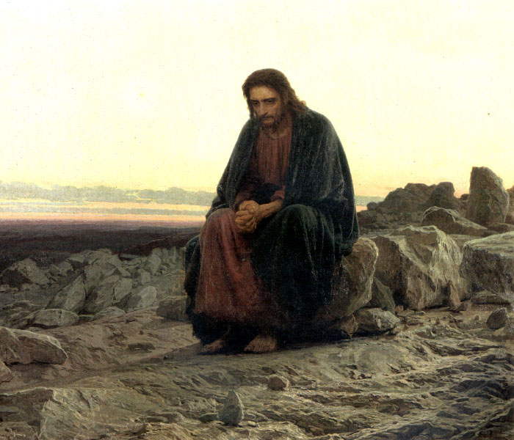
Искушение Господа Иисуса Христа в пустыне

Slide 7
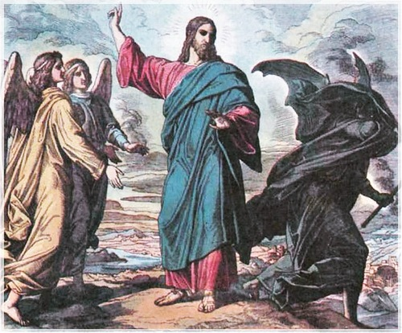
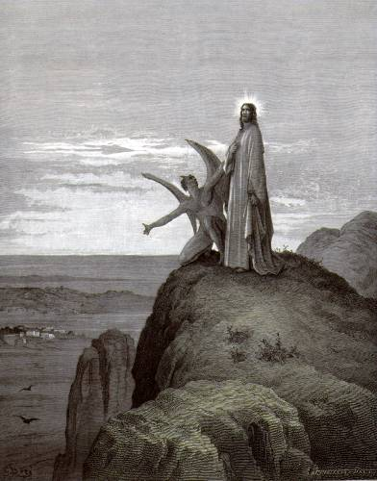
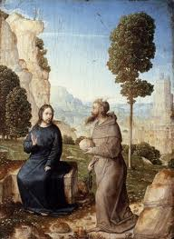
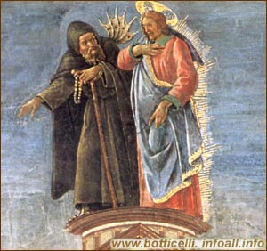
Искушение в пустыне Иисуса Христа
Мф. 4 гл. | Мк. 1 гл. | Лк. 4 гл.
1. Тогда Иисус возведен был Духом в пустыню, для искушения от диавола, 2. и, постившись сорок дней и сорок ночей, напоследок взалкал. 3. И приступил к Нему искуситель и сказал: если Ты Сын Божий, скажи, чтобы камни сии сделались хлебами. 4. Он же сказал ему в ответ: написано: не хлебом одним будет жить человек, но всяким словом, исходящим из уст Божиих. 5. Потом берет Его диавол в святой город и поставляет Его на крыле храма, 6. и говорит Ему: если Ты Сын Божий, бросься вниз, ибо написано: Ангелам Своим заповедает о Тебе, и на руках понесут Тебя, да не преткнешься о камень ногою Твоею. 7. Иисус сказал ему: написано также: не искушай Господа Бога твоего. 8. Опять берет Его диавол на весьма высокую гору и показывает Ему все царства мира и славу их, 9. и говорит Ему: все это дам Тебе, если, пав, поклонишься мне. 10. Тогда Иисус говорит ему: отойди от Меня, сатана, ибо написано: Господу Богу твоему поклоняйся и Ему одному служи. 11. Тогда оставляет Его диавол, и се, Ангелы приступили и служили Ему. | 12. Немедленно после того Дух ведет Его в пустыню. 13. И был Он там в пустыне сорок дней, искушаемый сатаною, и был со зверями; и Ангелы служили Ему. | 1. Иисус, исполненный Духа Святаго, возвратился от Иордана и поведен был Духом в пустыню. 2. Там сорок дней Он был искушаем от диавола и ничего не ел в эти дни, а по прошествии их напоследок взалкал. 3. И сказал Ему диавол: если Ты Сын Божий, то вели этому камню сделаться хлебом. 4. Иисус сказал ему в ответ: написано, что не хлебом одним будет жить человек, но всяким словом Божиим. 5. И, возведя Его на высокую гору, диавол показал Ему все царства вселенной во мгновение времени, 6. и сказал Ему диавол: Тебе дам власть над всеми сими царствами и славу их, ибо она предана мне, и я, кому хочу, даю ее; 7. итак, если Ты поклонишься мне, то все будет Твое. 8. Иисус сказал ему в ответ: отойди от Меня, сатана; написано: Господу Богу твоему поклоняйся, и Ему одному служи. 9. И повел Его в Иерусалим, и поставил Его на крыле храма, и сказал Ему: если Ты Сын Божий, бросься отсюда вниз, 10. ибо написано: Ангелам Своим заповедает о Тебе сохранить Тебя; 11. и на руках понесут Тебя, да не преткнешься о камень ногою Твоею. 12. Иисус сказал ему в ответ: сказано: не искушай Господа Бога твоего. 13. И, окончив все искушение, диавол отошел от Него до времени.
Свт. Афанасий Великий: «Для чего диавол при каждом искушении спрашивает об этом Христа, говоря: аще Сын еси Божий? Слова эти сходствуют с тем, чтó сказано им первоначально в раю. аще Сын еси Божий, то есть, если глас, наименовавший Тебя Сыном (Сей есть Сын Мой), истинен; то почему не подтвердишь сего, сделав, что говорю тебе?»
Свт. Иоанн Златоуст: «Так как Христос все делал и терпел для нашего научения, то и теперь попускает Он отвести Себя в пустыню и поставить в борьбу с дьяволом для того, чтобы никто из крестившихся, если бы ему случилось после крещения претерпевать еще больше прежних искушения, не смущался ими, как чем-то неожиданным, но мужественно переносил бы всякое искушение, как дело обыкновенное»
Евфимий Зигабен: «И смотри, что делает. Он слышал и от Иоанна, и от голоса, бывшего с неба, что это есть Сын Божий, но не зная, что Сын Божий вочеловечился,– тайна вочеловечения была скрыта от него,– он подозревал, что это человек, но за Свои добродетели усыновленный Богу. Посему он уже завидовал Ему в столь великой чести, как и древнему Адаму, и старался лишить Его этой чести, как и того».
Евфимий Зигабен: «Многие в таком случае могут увидеть Его чудо,– а внизу присутствующих было тогда много. Таким образом Он попадет в расставленную ловушку тщеславия, как бы бросившись вниз ради похвалы от них»
Зигабен: «тогда он искушал издалека: во сне, в печали и т. п. А после того, как увидел Его алчущим, приступает ближе и открыто склоняет Его к свойственной голоду страсти, именно чревоугодничеству»
Свт. Иоанн Златоуст: «Это приводит его (диавола) в недоумение: припоминая сказанное об Иисусе (при Крещении), он не может поверить, чтобы это был простой человек; с другой стороны, видя Его алчущим, не может допустить, чтобы это был Сын Божий. Находясь в таком недоумении, он приступает к Нему со словами сомнения».
Блж Феофилакт - «Некоторые под весьма высокой горой разумеют страсть корыстолюбия, в которую враг старается вовлечь Иисуса; но они неверно думают. Ибо дьявол явился Ему чувственно»
Зигабен: «не сказал просто: сделай, чтобы камни эти были хлебами, но предпослал: аще Сын еси Божий, чтобы показать, что он ищет превращения камней в хлебы для доказательства того, что действительно Он есть Сын Божий». «…первое искушение, объядение, посредством которого он пленил и первого Адама»
Иероним: «отвечает Господь так потому, что Он имел в виду одержать победу над дьяволом не могуществом Своим, а Своим смирением. Итак, кто не питается словом Божиим, тот не живет».
Блж. Иероним: «Несомненно, что возведен Духом Святым, ибо далее следуют слова: Для искушения от дьявола»
Зигабен: «В первых искушениях Он терпеливо отвечал; но когда заметил, что тот бесстыдно ищет себе божеского поклонения и требует божеской чести, тогда упрекнул его, говоря: отойди, сатано, – т.е. удались, противник…. иди за Мною, сатано» означают: «удались от Моих взоров, потому что находящийся сзади кого-нибудь бывает для того невидим»
Свт. Иоанн Златоуст: «Мне кажется, что он, упомянув о главных искушениях, сказал: «все», потому что в этих искушениях заключаются и все другие. В самом деле, источниками всех бесчисленных зол являются следующие три порока: служение чреву, тщеславие, чрезмерное пристрастие к богатству. Зная это, и гнусный искуситель сильнейшее искушение, т. е. желание большего, сберег к концу»
Блж. Феофилакт: «Кротко отражает его Христос, поучая нас побеждать демонов кротостью»
Зигабен: «до времени означает до времени козней иудейских, потому что тогда он опять боролся, но не сам, а чрез иудеев, как бы чрез некоторого рода органы. Три искушения победил Господь, именно: чревоугодия, тщеславия и любостяжания. Они составляют основы всех страстей»
Блж. Иероним: «Дьявол с гордостью и высокомерием говорит так по своему хвастовству, а не потому, что имеет власть во всем мире».
Феофилакт: «В силу своей гордости он считает мир своею собственностью»
Блж. Феофилакт: «Поэтому искушает Его с целью удостовериться».

Slide 8

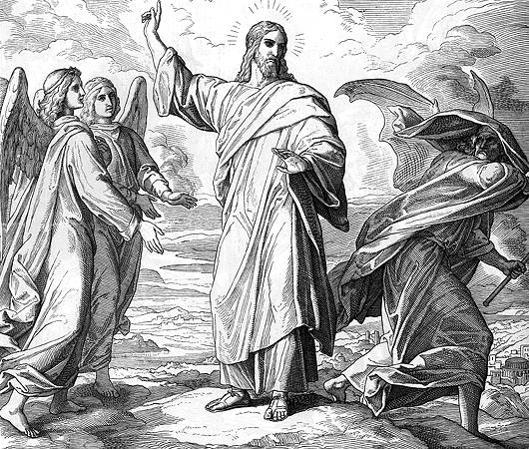
Искушение в пустыне
«Скажи, чтобы камни сделались хлебами»
«Если Ты Сын Божий, бросься вниз»
«Тебе дам все царства мира, если поклонишься мне»
Написано: не хлебом одним будет жить человек, но словом, исходящим из уст Божиих»
Иисус сказал: написано: не искушай Господа Бога твоего
Отойди от Меня, сатана, ибо написано: Господу Богу твоему поклоняйся и Ему одному служи
Зигабен: «Почему Матфей последним записал искушение любостяжания, а Лука – тщеславия? Потому что Матфей заботился о порядке искушений, а Лука только о повествовании».

Slide 9

Домашнее задание
Прочитать следующие отрывки:
Начало общественного служения Господа. Первые ученики (Ин. 1, 25-51).
Возвращение Христа в Галилею; чудо в Кане Галилейской (Ин. 2, 1-12).
Свидетельство Иисуса Христа о Своем Богосыновстве. Беседа Господа с Никодимом (Ин. 3, 1-21).

